Slide 1
Gestion du patrimoine culturel
L3, UE2, Option, S1

Slide 2
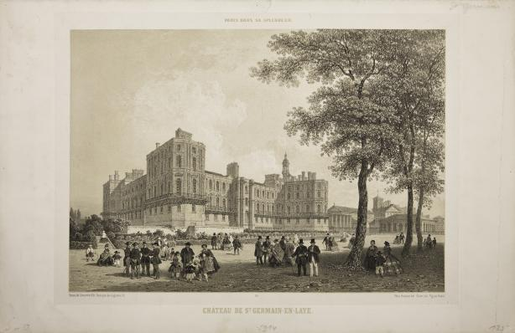
séance 8
L’invention des monuments historiques au milieu du XIXe siècle

Slide 3
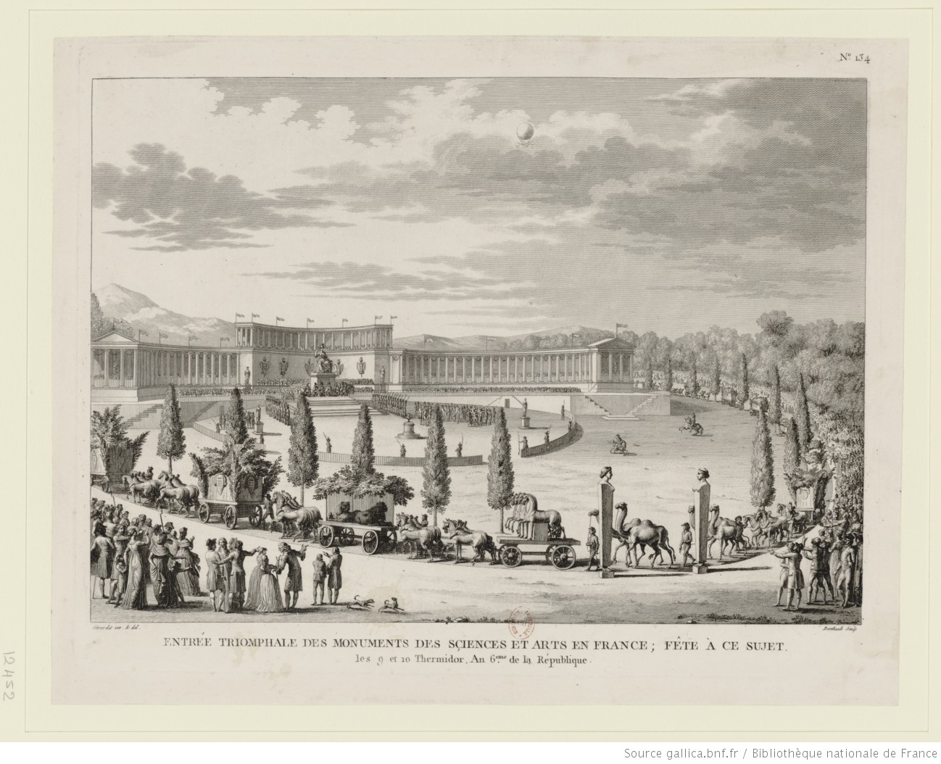
séance 8
L’invention des monuments historiques au milieu du XIXe siècle
A-La naissance d’un service de protection des Monuments historiques
B- Les premières listes des Monuments historiques (années 1840)
C- Métier : Être chercheur à l’Inventaire aujourd’hui

Slide 4
1. La naissance d’un service de protection des Monuments historiques

Slide 5
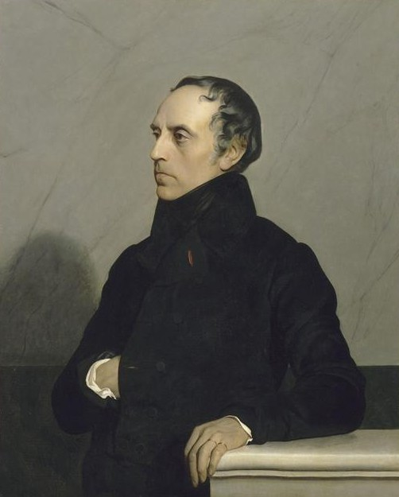
A-La monarchie de Juillet et le nouveau sens de l’histoire
François Guizot Cours sur les origines du gvt représentatif en Europe « Le passé change avec le présent » ; « Selon leur état politique et leur degré de civilisation, les peuples considèrent l’histoire sous tel ou tel aspect, et y cherchent tel ou tel genre d’intérêt ». « une nécessité pour le citoyen »
« l’histoire cesse d’être le patrimoine des érudits »

Slide 6
PATRIMOINE
Nation
« (s)es monuments historiques font l’admiration et l’envie » ; cela « fait de notre sol un précieux objet de recherches et d’études »
Mémoires de Guizot : « J’avais à cœur de faire entrer la vieille France dans la mémoire et l’intelligence des générations nouvelles »

Slide 7
« les MH de la France font l’admiration et l’envie » (…) « de notre sol un précieux objet de recherches et d’études »
1830 Louis-Philippe inspecteur général MH « j’avais à cœur de faire entrer la vieille France dans la mémoire et l’intelligence des générations nouvelles »
« éclairer les propriétaires et les détenteurs sur l’intérêt des édifices dont la conservation dépend de leurs soins, et de stimuler, enfin, en le dirigeant, le zèle de tous les conseils de département et de municipalité, de manière à ce qu’aucun monument d’un mérite incontestable ne périsse par cause d’ignorance et de précipitation, (...) et de manière aussi à ce que la bonne volonté des autorités ou des particuliers ne s’épuise pas sur des objets indignes de leurs soins »

Slide 8
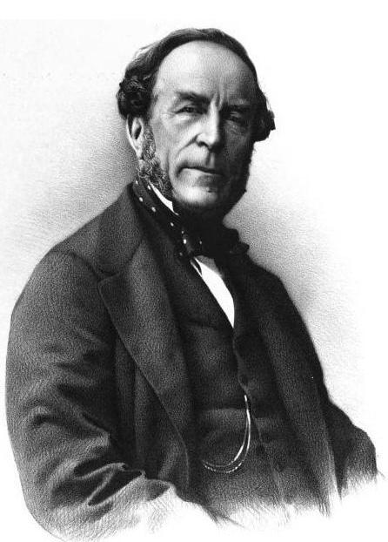
B- Une mise en place difficile
Ludovic VITET,
le premier Inspecteur

Slide 9
2 Missions
dresser la liste de « tous les édifices du royaume qui, soit par leur date, soit par le caractère de leur architecture, soit par les événements dont ils furent témoins, méritent l’attention de l’archéologue, de l’artiste, de l’historien »
« veiller à la conservation de ces édifices en indiquant au Gouvernement et aux autorités locales les moyens soit de prévenir, soit d’arrêter leur dégradation »

Slide 10
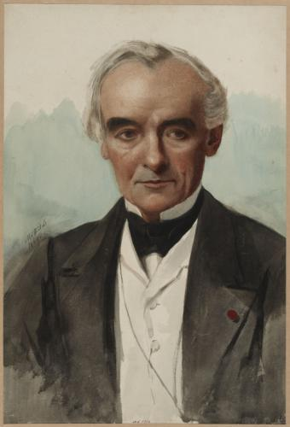
Mathilde Bonaparte, Prosper Mérimée, 1869, Musée Carnavalet.
Lestrange,
La Jacquerie, scènes féodales, 1828, Chroniques du règne de Charles IX, 1829 - La Vénus d’Ille Ille sur Têt
Voyages ou Rapports d’inspection archéologique, 1841

Slide 11

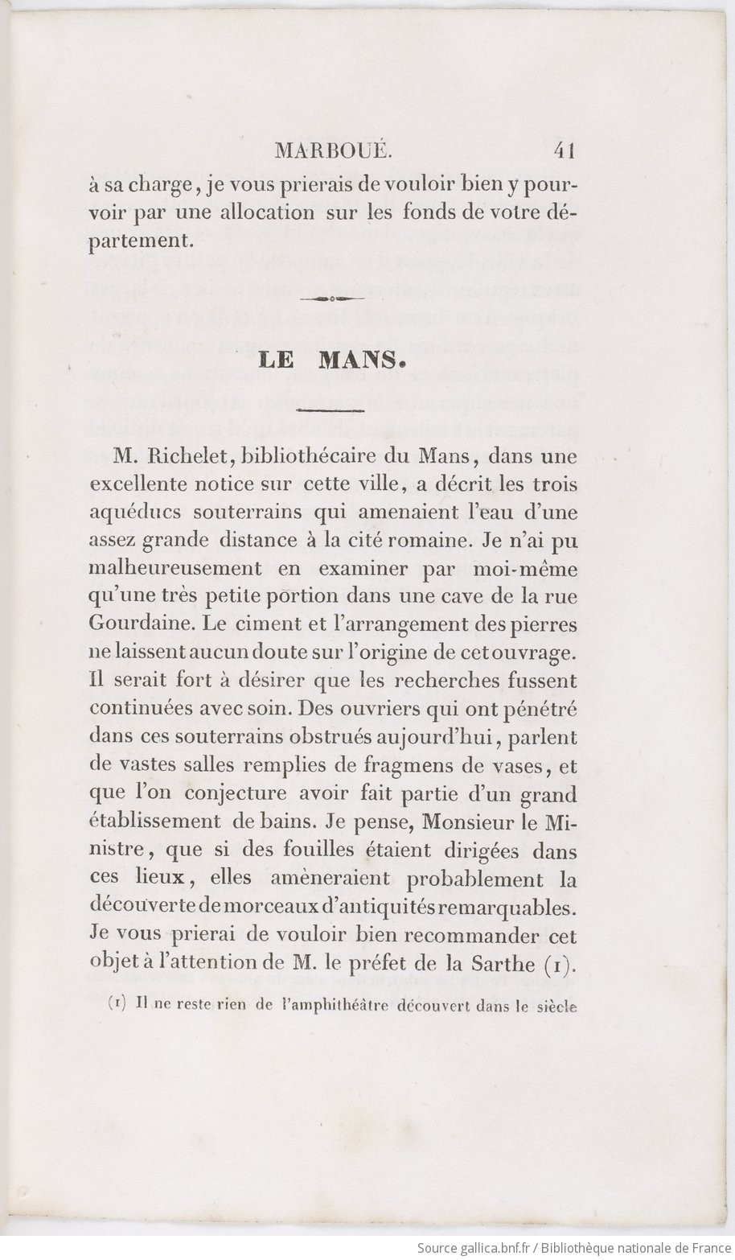

Slide 12
Voyages ou Rapports d’inspection archéologique, 1841 budget permanent 1837
Commission des MH
Inventaires listes, restaurations, protection juridique armée, clergé =

Slide 13
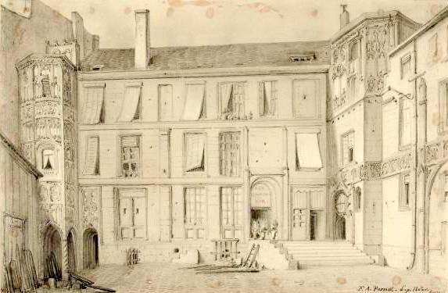
Hôtel de la Trémoille

Slide 14
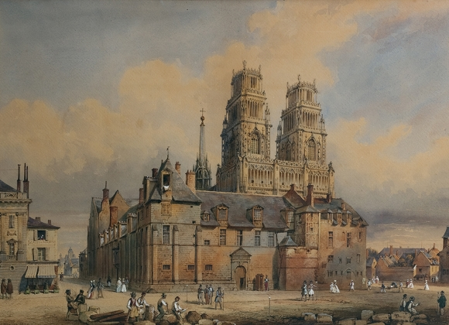
Hôtel Dieu d’Orléans

Slide 15
« Il exerça sa fonction pendant dix-neuf ans. Sa besogne était double. Il lui fallait parcourir toutes les provinces, reconnaître et étudier les monuments, décider les réparations, déterminer les municipalités à y concourir et rédiger des rapports au ministre. Puis, à Paris, il devait batailler pour obtenir les crédits nécessaires et se débattre au milieu de toutes les complexités administratives. Pour porter le poids de cette tâche écrasante, il fut d’abord tout seul, et ne disposa que de 120 000 francs. Il en obtint 200 000 en 1836. La Commission des monuments historiques fut instituée en 1837. Leprévost, Vitet, Montesquiou, Taylor, Caristie et Duban furent les premiers à en faire partie. De tels concours furent utiles à Mérimée. À partir de ce moment, les crédits augmentèrent presque d’année en année ; portés à 400 000 francs en 1838, ils étaient de 1 100 000 francs en 1859. La Révolution de 1848 n’avait rien changé ni à l’organisation des monuments historiques, ni à la situation de Mérimée. » Source: André Hallays, « Mérimée, inspecteur des monuments historiques », Revue des Deux Mondes, 6e période, tome 2, 1911 (p. 761-786).

Slide 16
« il vaut mieux qu’une douzaine de marchands de sabots se déplacent qu’un beau monument romain » Lettre de PM à L Vitet 1840

Slide 17
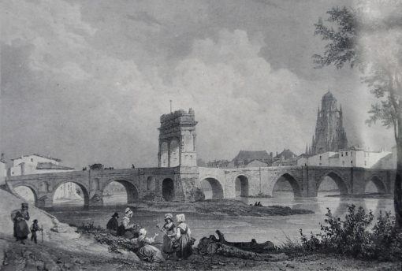
L’arc dit de « Germanicus » à Saintes

Slide 18
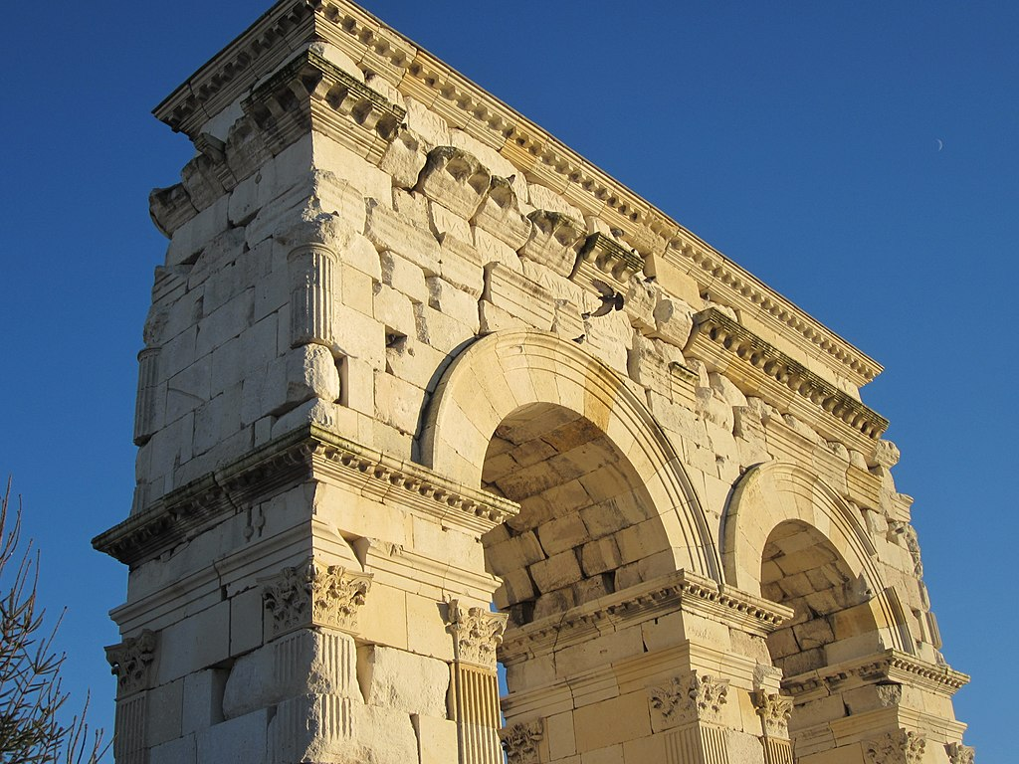

Slide 19
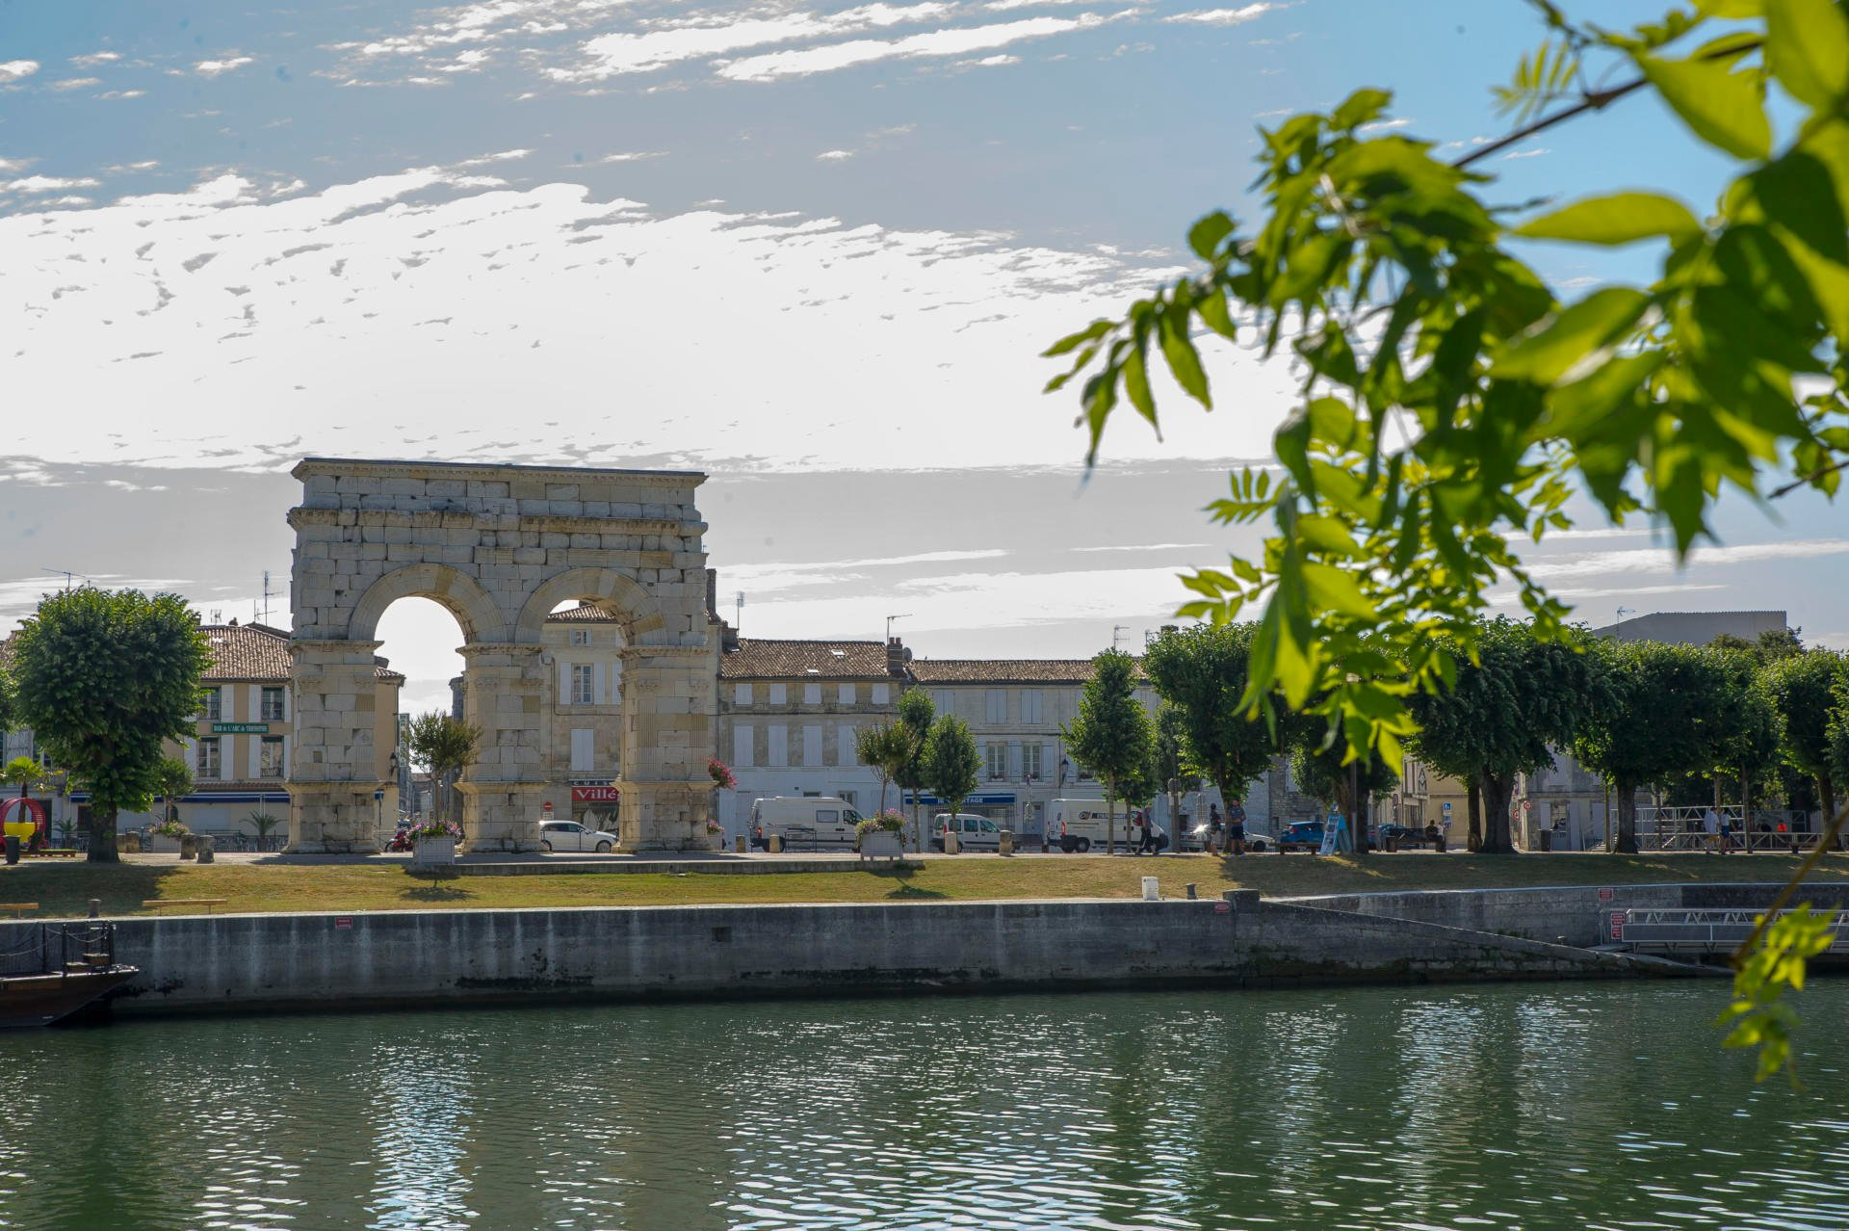

Slide 20
« En 1840, l'arc romain de Saintes est menacé par la destruction du pont du XIIIe siècle dont une partie lui sert de contrefort. En 1843 la Commission accorde une subvention pour son démontage et sa reconstruction à son emplacement d'origine et l'architecte Clerget est chargé des travaux qui commencent aussitôt. Mais, en 1844, la municipalité décide la construction d'une passerelle suspendue sur les amorces du pont médiéval, "paravent horrible, qui masquait l'arc" écrit Mérimée qui est fortement opposé au projet: "périsse plutôt la passerelle que l'arc".
Il se rend à Saintes en septembre 1844, y rencontre le préfet et les autorités locales. Les discussions sont vives, le maire défend la passerelle pour la prospérité du faubourg de Saint-Palaye et menace de démissionner. Une délégation des habitants du quartier attend Mérimée à son auberge. Il reste sur ses positions : "Jamais je ne donnerai un avis favorable à cette demande. Dans mon opinion, il vaudrait mieux laisser l'arc à terre que de le masquer par une passerelle".
Alors Mérimée évoque, dans une lettre à Vitet la possibilité d'un déplacement de l'arc mais dit-il "A ces causes, mon cher Président, je remets entre vos mains celle de l'arc de Saintes. Représentez à Monsieur le Ministre qu'il vaux mieux qu'une douzaine de marchands de Sabots se déplacent qu'un beau monument romain ; que dans un an d'ici personne ne pensera plus à la passerelle ; et que le maire donnât-il sa démission, la ville de Saintes n'en mourra pas". L'arc est sauvé mais déplacé et remonté aux frais de l'État sur le quai. Ce nouvel emplacement lui a fait perdre sa fonction d'arc triomphal et son impact sur le paysage.
Source : Lucien Pinvert, Sur Mérimée - 1911

Slide 21
Quelques exemples
Avignon
Tonnerre
Poitiers Sainte-Porchaire
Chinon

Slide 22
2. La première Liste des monuments historiques
Circulaire Vatout, 10 août 1837

Slide 24
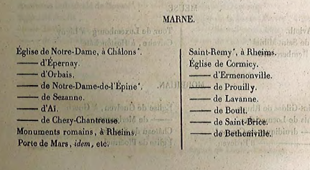

Slide 25
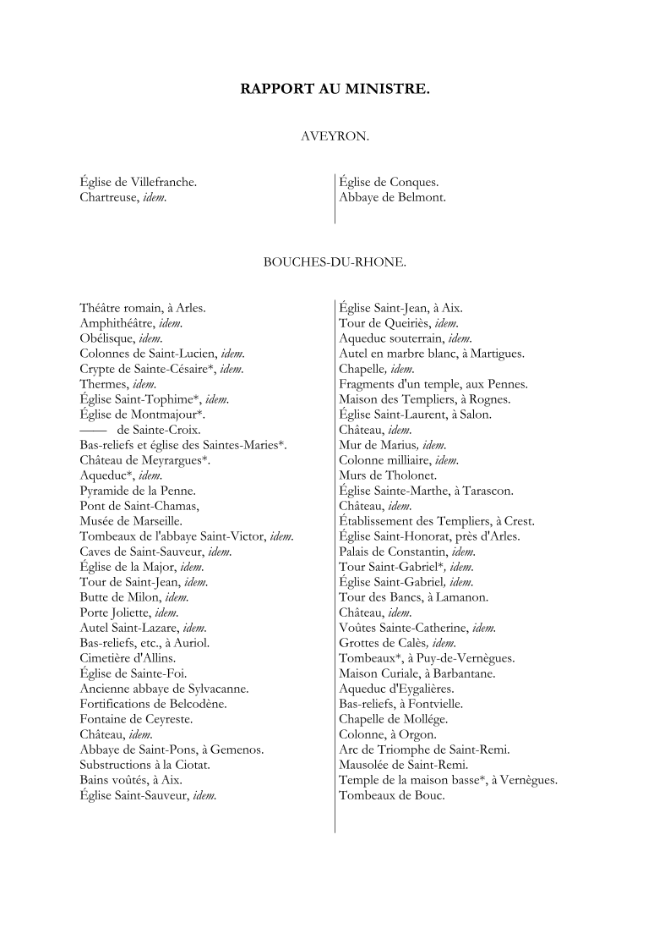

Slide 26
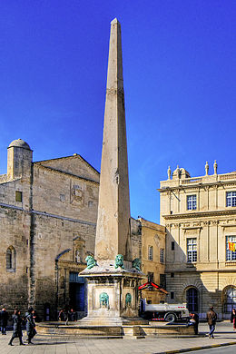
Obélisque, Arles

Slide 27
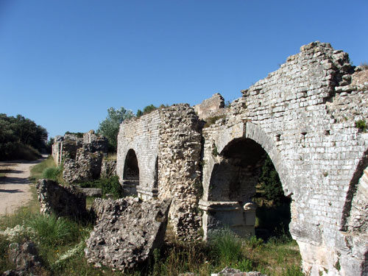
Aqueduc romain d’Eygalières

Slide 28
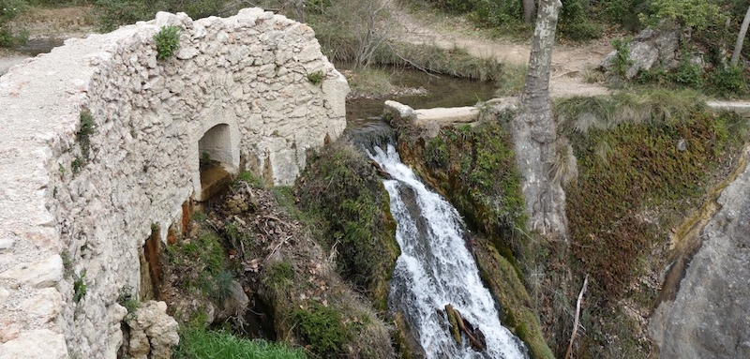
Murs de Tholonet

Slide 29
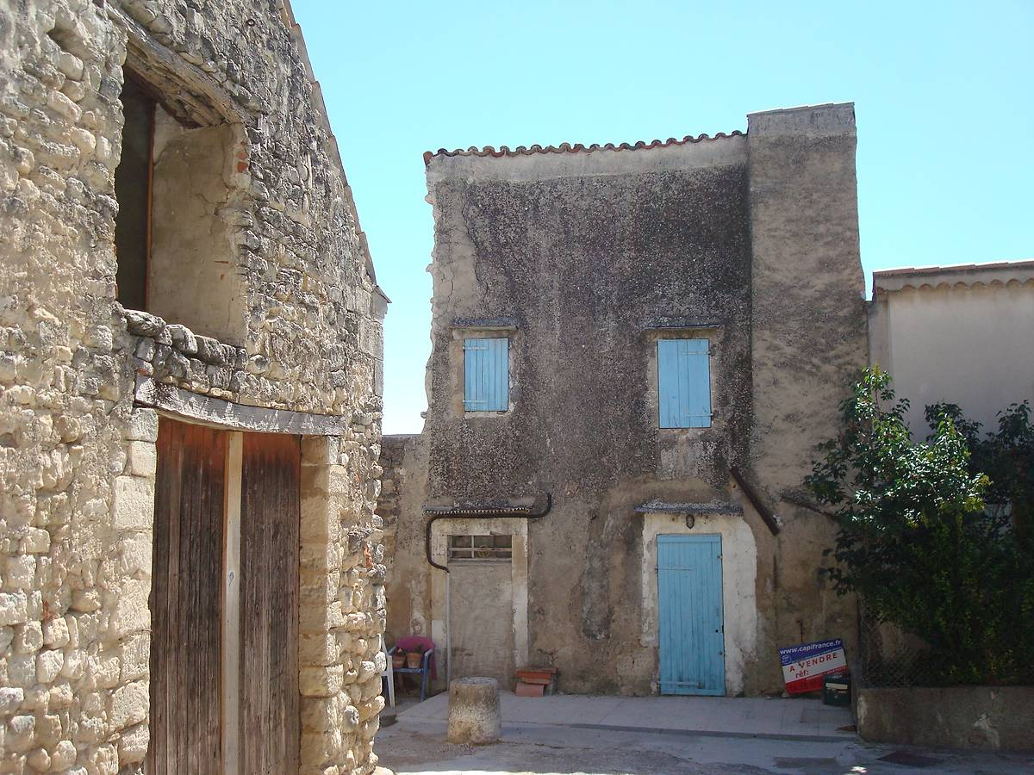
Château de Céreste

Slide 30
Evolution du nombre de monuments classés, en 1840, 1842 et 1848 en France
(source : Arlette Auduc, Quand les monuments construisaient la nation. Le service des monuments historiques de 1830 à 1940. Paris, Comité d’histoire du ministère de la culture, 2008, p. 563 et p. 571)
 | 1840 | 1842 | 1844 | 1846 | 1848
Nombre de monuments classés | 1090 | 2424 |  |  | 2800
Budget du service | 80 000 | 80 000 | 100 000 | 600 000 | 800 000

Slide 31
3. Métier de la semaine : chercheur à l’Inventaire

Slide 32

Les métiers de l’inventaire

Slide 33
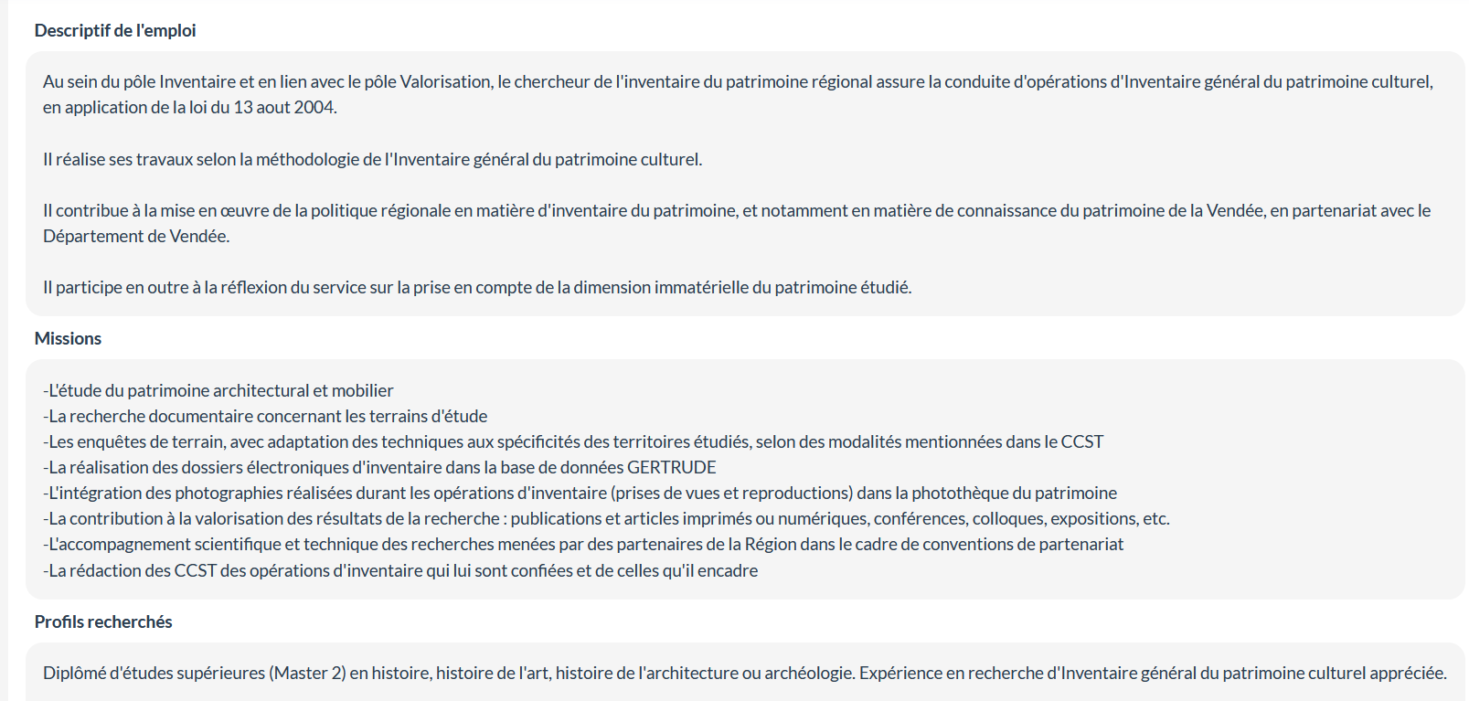
https://www.emploi-territorial.fr/details_offre/o044211100450990-chercheur-inventaire-f-h-2021-914

